Slide 1
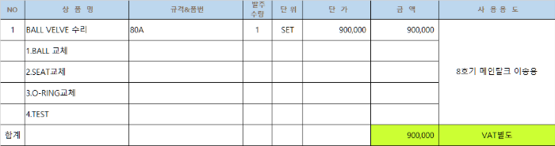
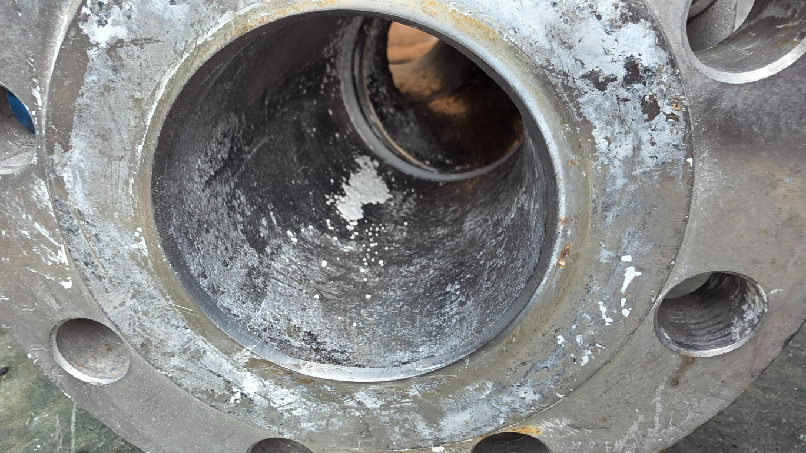
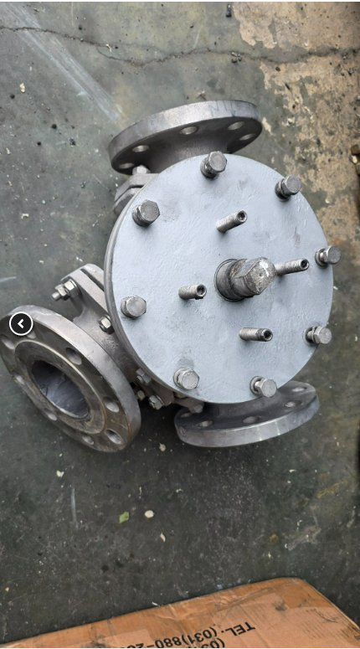
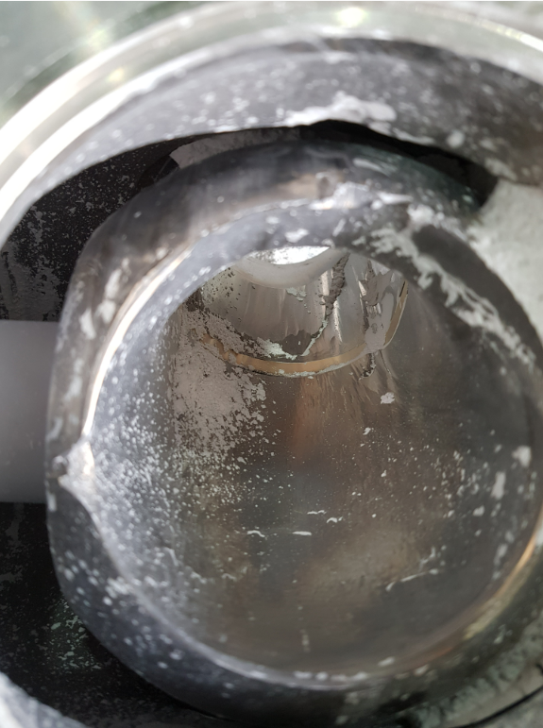
[ 보전_수리_#8호기 메인탈크 이송용 BALL VALVE 수리_ 보고일 : 6월 9일 ]
번호 | 수리내용 | 세부내용 | 최종금액 | 비 고
1 | BALL VALVE 수리 8호기 메인달크 이송용 (80A) | ■ 개요 - 8호기 메인달크 이송용 3WAY BALL VALVE(80A) 내부 마모 및 부식 확인 - BALL 교체, SEAT 교체, O-RING 교체, 기능 TEST 실시 ■ 수리내용 - BALL 교체 - SEAT 교체 - O-RING 교체 - 기능 TEST ■ 사유 - 밸브 내부 볼 및 시트 마모로 누설 및 차단 불량 발생 - 이송라인 정상 가동을 위한 예비품 교체 후 수리 ■ 첨부1. 수리 견적 내역(동일엔지니어링 : 900,000원) 첨부2. 사진대지 | 900,000원 | VAT 별도
■ 첨부1. 구매/수리 견적 내역(수리내역표)
■ 첨부2. BALL VALVE 사진대지

